Slide 1
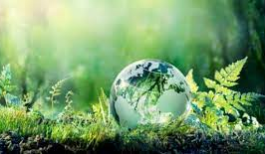
البيئة
آيار ٢٠٢٣
‏
تالين ياسين
سلمى حنتوش
سيلينا عكاوي
ماريا جنحو
‏ياسمين أبو هدبة

Slide 2

ما هي البيئة؟
كل ما يحيط بالإنسان من ماء وهواء ويابسة وفضاء خارجي، وكل ما تحتويه هذه الأوساط من جماد ونبات وحيوان وأشكال مختلفة من طاقة ونظم وعمليات طبيعية وأنشطة بشرية
Notes:
Maria

Slide 3

لماذا يجب علينا الحفاظ على البيئة؟
حماية مواطن الكثير من الكائنات الحية ليتحقّق بذلك الاستقرار والتوازن البيئي
الحصول على مياه نظيفة وعذبة والتي تعود بالفوائد العديدة على الإنسان والكائنات الأخرى
الحفاظ على تنوع الحيوانات والنباتات.
Notes:
Yasmin

Slide 4
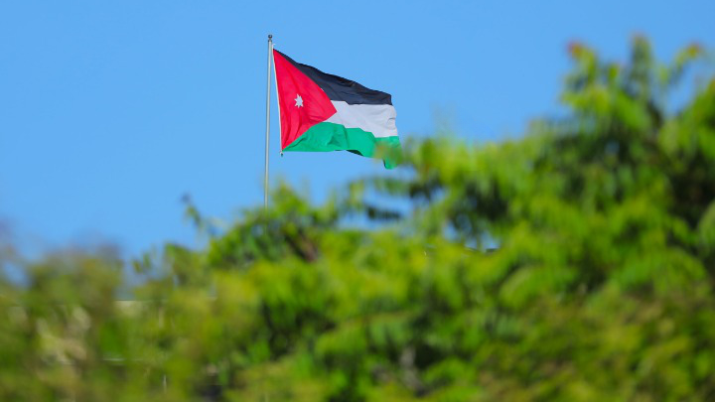
فمن يلوث البيئة فهو يلوث الوجه الجميل لوطنه العزيز
Notes:
Yasmin

Slide 5
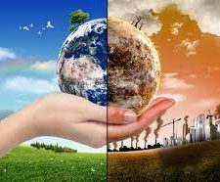
كيف نحافظ على البيئة؟
العمل على تكثيف زراعة الأشجار
التوعية
الاهتمام بالتشجير أمام المنازل وفي كل الطرق
ترشيد استهلاك المياه وعدم الإسراف فيها الحفاظ عليها وعدم تلويثها.
الحد من استخدام المواد الكيماوية الضارة.
العمل على استخدام أسمدة عضوية في الزراعة.
Notes:
Yasmin

Slide 6

‏الأذى الذي يتسبب به الإنسان للبيئة
عندما يستخدم الإنسان الموارد البيئية بشكل خاطئ، يمكن أن يتسبب بأضرر بالبيئة بطرق عدة مثل:
نقص المياه في البيئة وجفاف الأنهار والبحيرات عند استخدام الكميات الكبيرة من الماء
تلويث الهواء الذي نتنفسه عندما استخدام الوقود مثل الفحم أو البنزين في السيارات بشكل كثير
تلويث الماء والتربة بسبب التخلص من النفايات بشكل غير صحيح.
فقدان المواطن الطبيعية للحيوانات والنباتات بسب إزالة الغابات
Notes:
Salma

Slide 7
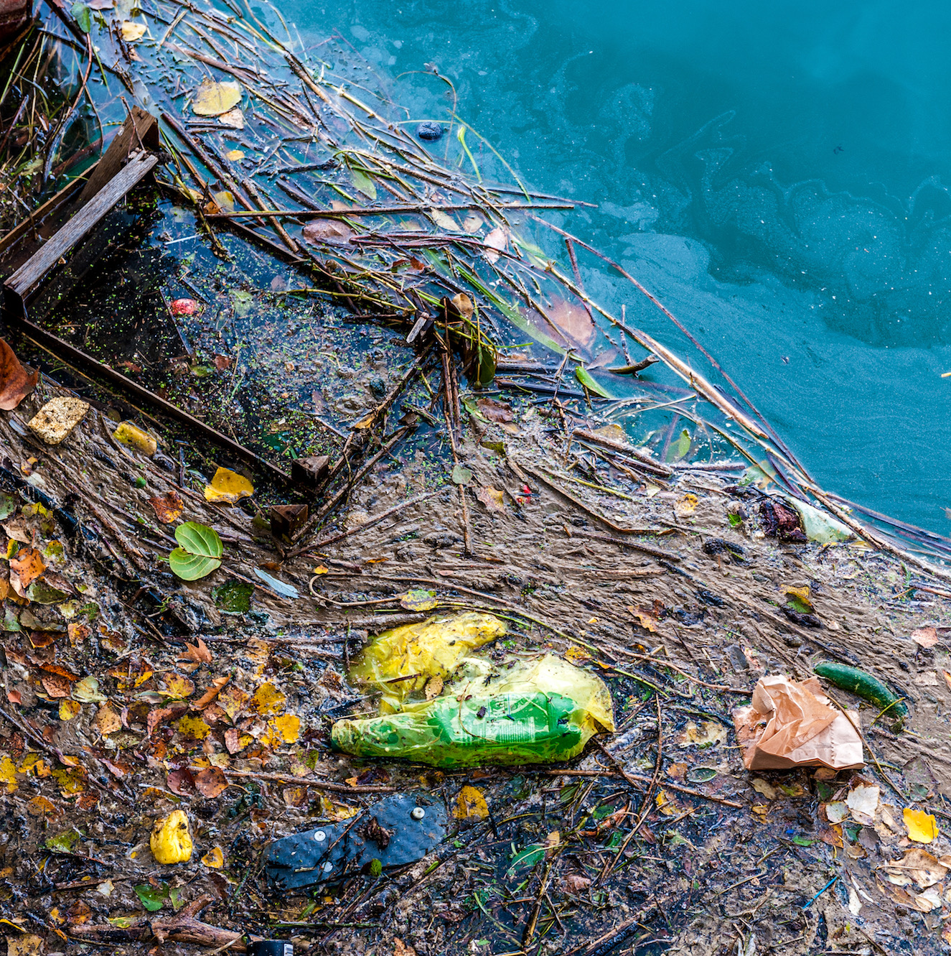
لماذا يقوم الانسان بإيذاء البيئة
قد يلقي البعض القمامة في أماكن غير مخصصة لذلك لأنهم يشعرون بالكسل أو لعدم وجود صناديق قمامة بالقرب منهم
قد يستخدم البعض المواد الضارة للبيئة مثل البلاستيك بكثرة لأنها رخيصة وسهلة الاستخدام دون أن يدركوا التأثير البيئي السلبي الذي تسببه.
قد يقوم البعض بتلويث المياه أو التخلص من النفايات بطرق غير آمنة للبيئة لأنهم مهتمين بالربح المالي فقط.
Notes:
Salma

Slide 8
مدى الوعي عند المجتمع
لقياس مدى الوعي قمنا بتطوير استبيان عبر الموقع الإلكتروني Google و ارساله الى أفراد عائلتنا و أصدقائنا و معارفنا
https://forms.gle/DQq3boYEW8KfkgXm7
Notes:
Celina

Slide 9
تصميم الاستبانة
تضمن الاستبيان ١٠ أسئلة
سؤال اجب بنعم او لا
سؤالان اختر ما تراه مناسبا
٧ أسئلة موافق أو غير موافق
تم تعبئة الاستبيان من قبل ١٠٥ شخص
Notes:
Celina

Slide 10
Notes:
Celina

Slide 11
Notes:
Taleen

Slide 12
Notes:
Taleen

Slide 13
Notes:
Taleen

Slide 14
‏ما هو واجبنا الإنساني تجاه البيئة
عدم تدمير المساحات البرية لمنع ظهور الأمراض الحيوانية.
تقليل تلوث الهواء للحفاظ على جودة الصحة للانسان.
الحفاظ على التنوع البيولوجي للحفاظ على القيمة الغذائية للطعام
ارشاد الاستهلاك للطاقة و المياه لضمان استمرارية الموارد
Notes:
MAria

Slide 15
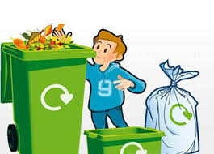
حلول
  ‏التخلي عن البلاستك
  ‏زراعة الأشجار
  ‏الحفاظ على المياه
  ‏المشي واستخدام الدراجة
  ‏إعادة الاستخدام و التدوير
  ‏توفير الطاقة
  شراء المواد قدر الحاجة فقط
  استخدام المواد التي يمكن إعادة استخدامها
  عدم استخدام أكياس البلاستيك
  استخدام أدوات المطبخ التي يتم غسلها بدل التخلص منها
Notes:
Maria

Slide 16
المراجع:
https://ar.wikipedia.org
https://mawdoo3.com/%D9%83%D9%8A%D9%81_%D9%8A%D8%A4%D8%AB%D8%B1_%D8%A7%D9%84%D8%A5%D9%86%D8%B3%D8%A7%D9%86_%D8%B9%D9%84%D9%89_%D8%A7%D9%84%D8%A8%D9%8A%D8%A6%D8%A9
http://www.cairo.gov.eg/ar/Imp%20Information/The_Environment/Pages/disb.aspx?ID=5#:~:text=%D8%AA%D8%B9%D8%B1%D9%8A%D9%81%20%D8%A7%D9%84%D8%A8%D9%8A%D8%A6%D8%A9,%D9%88%D8%A7%D9%84%D8%AA%D9%8A%20%D9%86%D8%AA%D8%B9%D8%A7%D9%85%D9%84%20%D9%85%D8%B9%D9%87%D8%A7%20%D8%A8%D8%B4%D9%83%D9%84%20%D8%AF%D9%88%D8%B1%D9%8A%22.
Notes:
Maria

